Slide 1

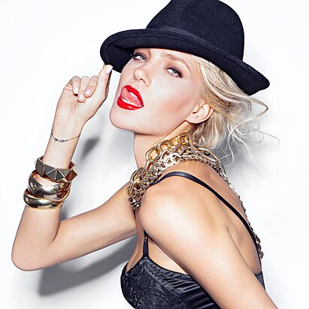
Наталья Ильинична Ионова
Глюко́за (псевдоним также стилизуется как Глюк’oZa, настоящее имя — Ната́лья Ильи́нична Чистяко́ва-Ио́нова; род. 7 июня 1986,Москва) — российская поп-певица, актриса кино и озвучивания, телеведущая.
Дебютный альбом певицы «Глюк’oZa Nostra» был признан лучшим альбомом 2004 года по версии премии «Рекордъ», а синглы «Невеста» и «Ненавижу» возглавили хит-парады России и Украине.
За время карьеры достигла популярности в СНГ и других странах Восточной Европы, является лауреатом многих российских и международных музыкальных наград, в том числе премий «Звуковая дорожка», «Премия МУЗ-ТВ», «Золотой граммофон», «MTV Music Europe Awards» и фестиваля «Песня года»[

Slide 2
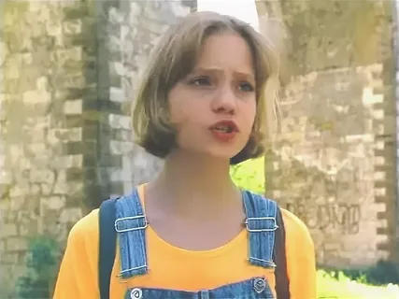
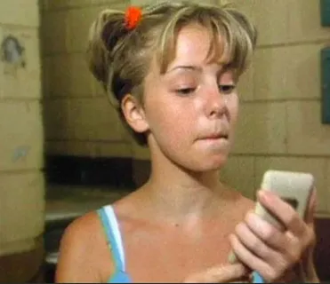
Певица Глюкоза снималась в «Ералаше».
Один из авторов киножурнала, Борис Грачевский, вспоминал, что Глюкоза была яркой звездой «Ералаша». В возрасте 11 лет она пришла на кастинг, и её взяли только потому, что посчитали симпатичной.
Девочке сначала хотели отдать второстепенную роль, но затем она так разошлась, что её сделали главной героиней. Грачевский со смехом рассказывал, что она даже не поняла, что играет центрального персонажа.

Slide 3
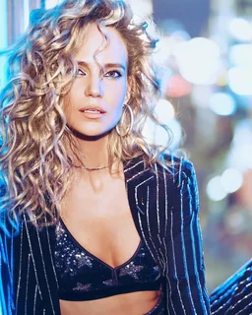
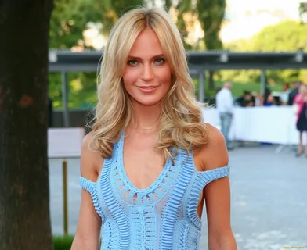
Сейчас Глюкоза продолжает иногда играть в кино, но большую часть времени уделяет певческой карьере. В год певица выпускает до 5 синглов, которые моментально становятся хитами.

Slide 4

Подготовили: Колмаков Е.В.
Трубицин А.А.

